Slide 1
اوست كه معمار است
معماري اسلامی
شیوۀ خراسانی و رازی
احمد پورمختار

Slide 2
معماری اسلامی
. شیوۀ خراسانی:
- ظهور اسلام در سال 621 م
سقوط حکومت ضعیف ساسانی توسط اعراب در سال652
اصالت معماری ایرانی پس از اسلام و در شیوۀ خراسانی
به کار بردن نام های غیر ایرانی توسط غربی ها برای شیوه های معماری ایرانی (عربی، سلجوقی، ایلخانی، تیموری و...)
زادگاه نخستین هنر و معماری اسلامی خراسان بود و بعد به دامغان و یزد... رفت
شیوۀ خراسانی از قرن اول تا چهارم هجری

Slide 3
معماری اسلامی
. تحولات در معماری پس از اسلام
1- افزایش مردم واری
بناهای شیوۀ خراسانی دارای تناسبات انسانی
بناهای شیوۀ پارتی دارای تناسبات بزرگتر و باعث تحقیر انسان
دوباره بناهای شیوۀ رازی و آذری دارای تناسبات بزرگ
2- افت کیفیت بناها به دلیل نیاز و سرعت ساختمان سازی
در دورۀ اشکانی استفاده از سنگ پاکتراش ولی در دورۀ ساسانی سنگ لاشه
افت کیفیت ساختمان سازی پس از شیوۀ رازی
3- شیوۀ نیارش خراسانی ادامۀ پارتی (قوسهای مازه ای و طاق آهنگ) با تناسبات کوچک
4- استفاده از مصالح بوم آورد (مثلاً دیوارهای چینه ای فهرج و آجرهای تاریخانه)

Slide 4
معماری اسلامی
. معماری مسجد:
«مسجد» مهمترین بنا در انواع بناهای اسلامی
مساجد اولیه برگرفته از مسجد مدینه
-ویژگیهای مسجد مدینه:
دیوارچینی دور مسجد با سنگ لاشه خشکه چین
ارتفاع دیوار چینی به اندازۀ قد یک مرد بلند قامت عرب
از تنۀ درخت نخل خشکیده برای ستون
استفاده از شاخه برای تیر و از نی برای پوشاندن تیرها
استفاده از پوست حیوانات برای پوشش نهایی
اندازۀ شبستان سرپوشیده 6/5×7/5

Slide 5
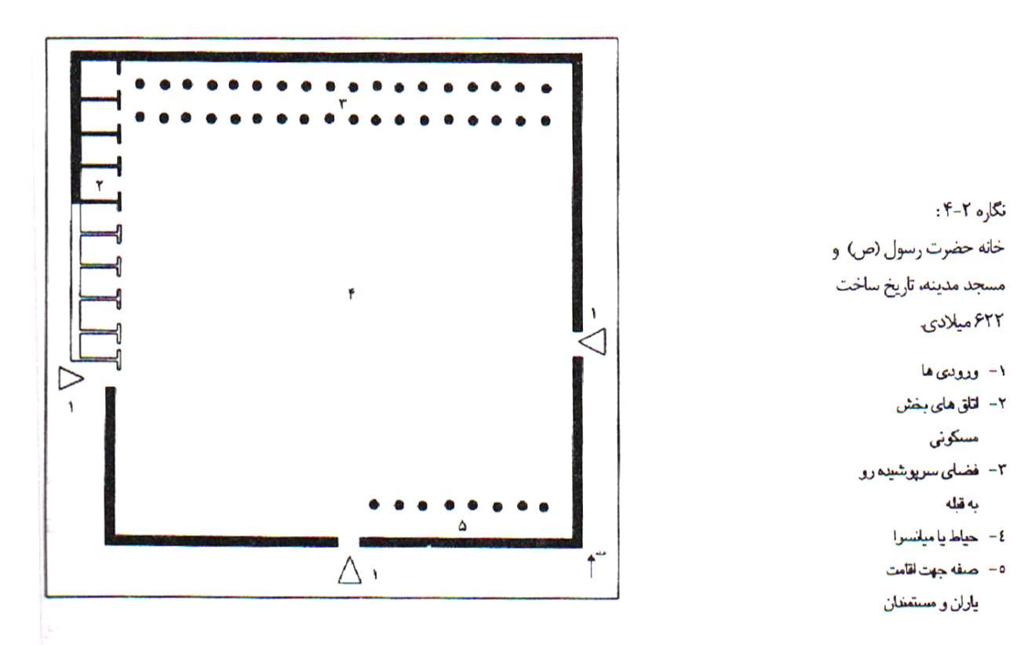
معماری اسلامی
. مسجد مدینه (622 م)

Slide 6
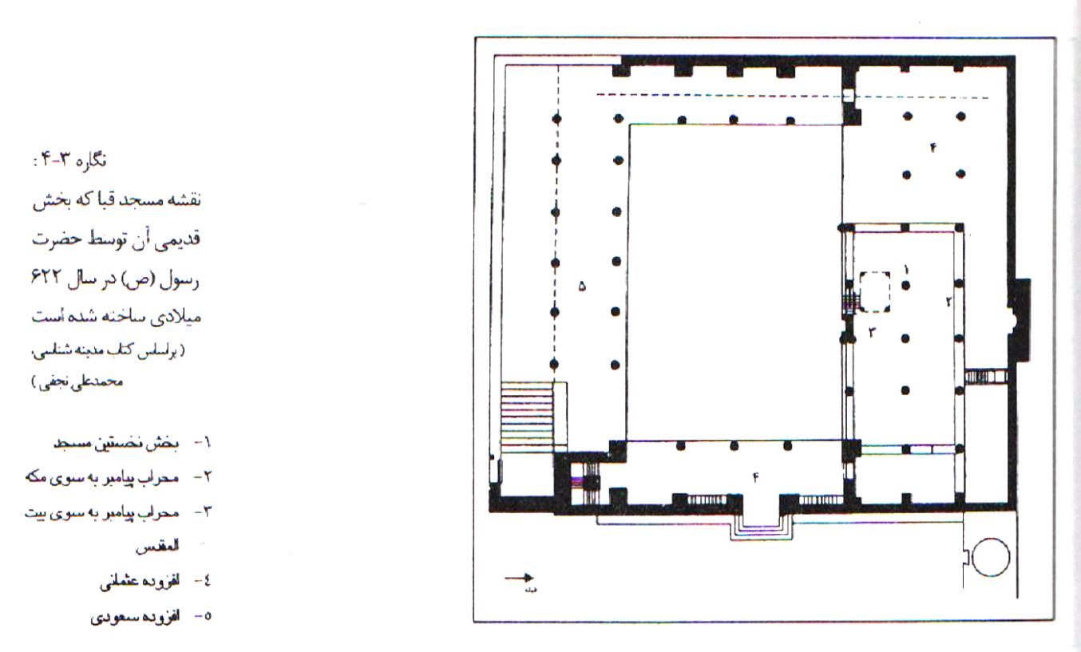
معماری اسلامی
. مسجد قبا: بخش قدیمی مسجد قبا توسط پیامبر در سال 622 م ساخته شد

Slide 7
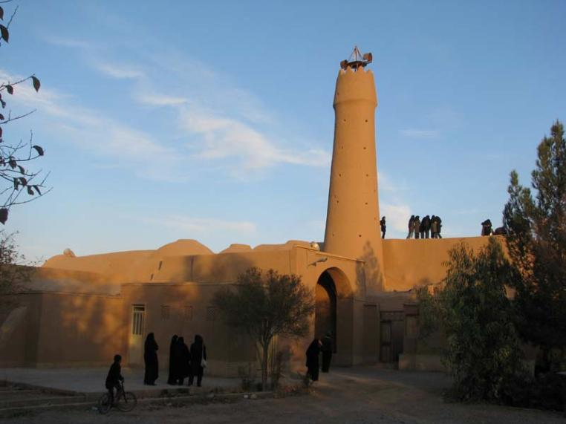
معماری اسلامی
. ویژگیهای معماری شیوۀ خراسانی:
1- سادگی بسیار در طراحی
2- پرهیز از بیهودگی
3- مردم واری (بناها دارای مقیاس متناسب با عملکرد)
4- استفاده از مصالح بوم آورد
. مسجد جامع فهرج:
بازدید استاد پیرنیا
اولین مسجد در ایران (50-60 ه.ق)
دارای ویژگیهای شیوۀ پارتی
از ابتدا برای مسجد ساخته شده

Slide 8
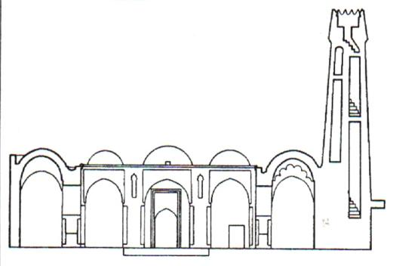
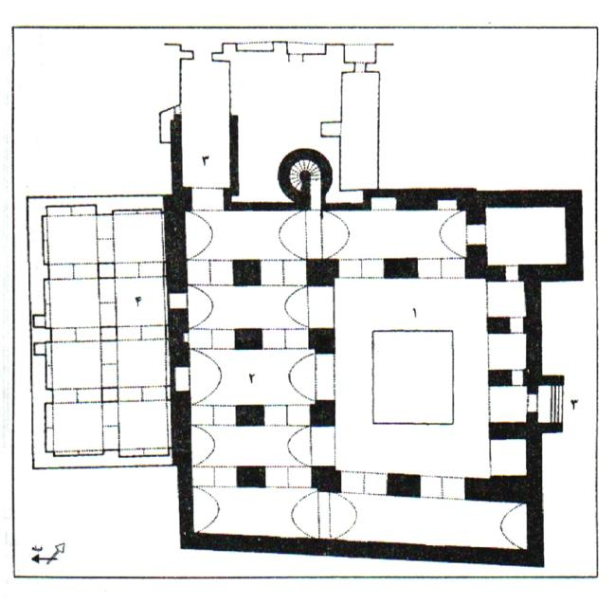
معماری اسلامی
. ویژگیهای مسجد جامع فهرج:
دارای طرح و پلانی ساده
گچبری های شبیه کاخ کسری
مناره الحاقی در قرن 4و5
قوس ها بیضی و طاق ها آهنگ (ساسانی)
ستونهای قطور چهارگوش
حیاط کوچک و شبستان جنوبی سه دهانه
شرق و غرب حیاط دو دهانه رواق
دو ورودی، شمالی(اصلی) و غربی(الحاقی)
خواستگاه قوس شکنجی (اندلس و مغرب)
نقش گچی درهای ساسانی بر دیوار شرقی
استفاده از نقش کنگره های تخت جمشید

Slide 9
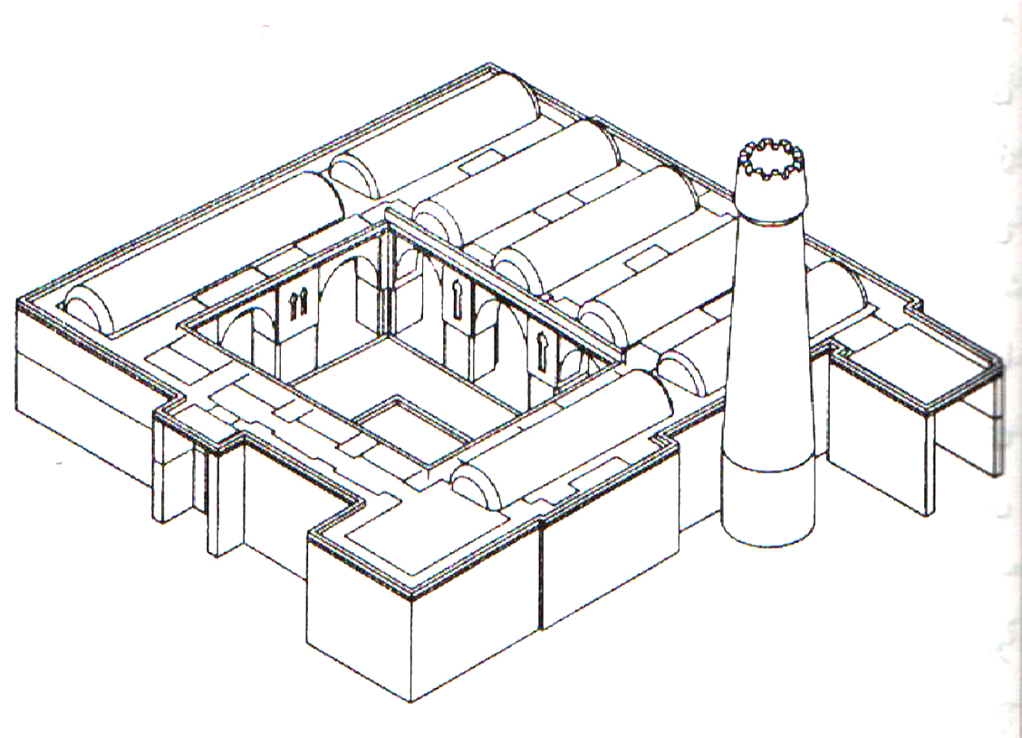
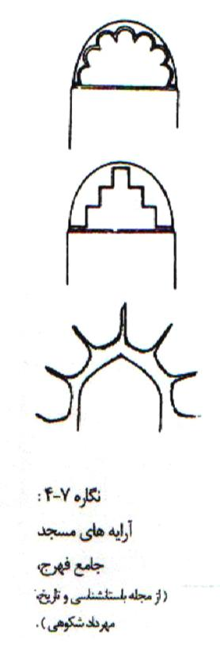
معماری اسلامی
. مسجد جامع فهرج

Slide 10
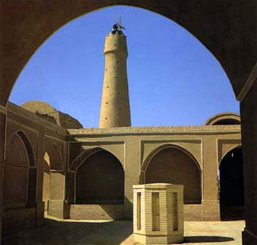
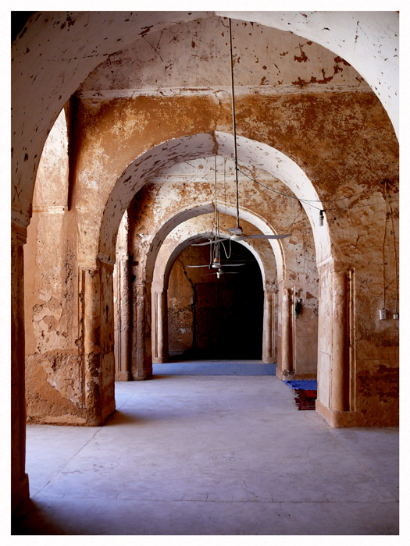
معماری اسلامی
. مسجد جامع فهرج

Slide 11
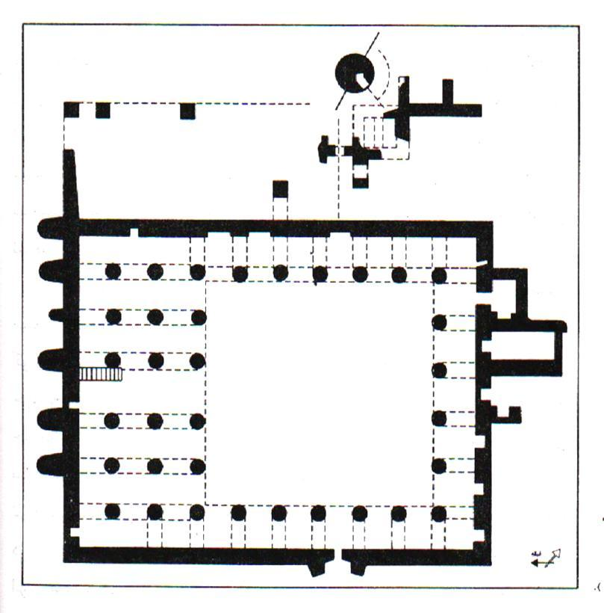
معماری اسلامی
. مسجد تاریخانۀ دامغان:
دومین مسجد ایرانی (150 ه.ق)
دارای نیارش پارتی
دارای طرح شبستان ستوندار
تبدیل قوس مازه ای به جناقی
میانسرا بزرگتر از فهرج
شبستان 7دهانه در 3دهانه
کاهش ارتفاع بنا (مردم وارتر)
ستونهای قطور گرد (ساسانی)
احتمالاً بر روی بنایی ساسانی

Slide 12
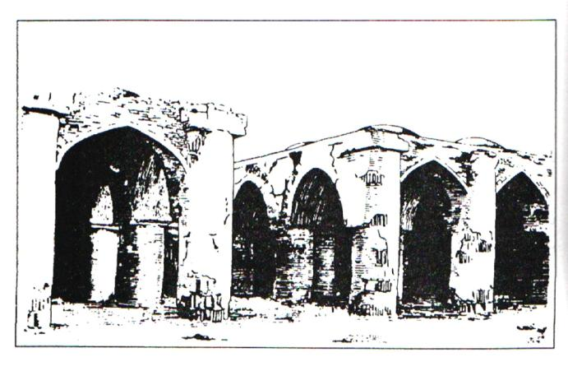
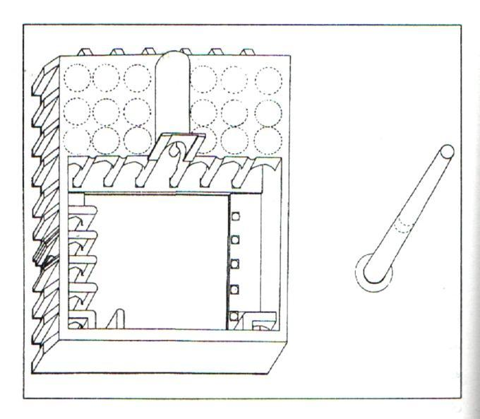
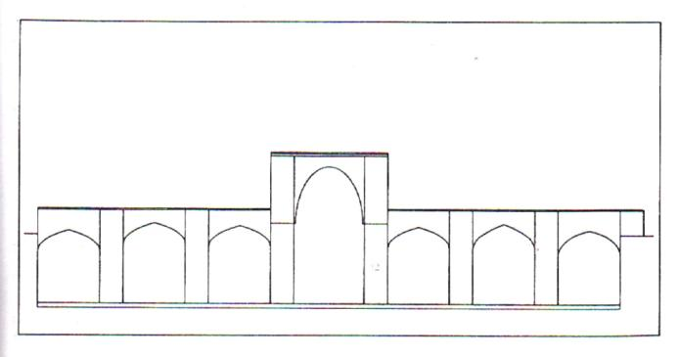
معماری اسلامی
. مسجد تاریخانۀ دامغان:

Slide 13
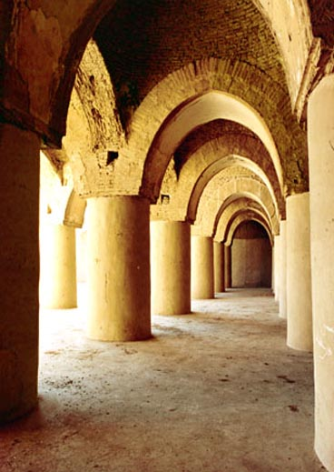
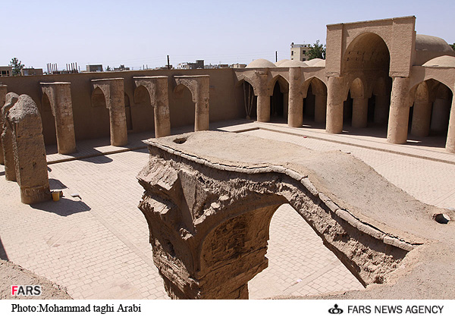
معماری اسلامی
. مسجد تاریخانۀ دامغان:

Slide 14
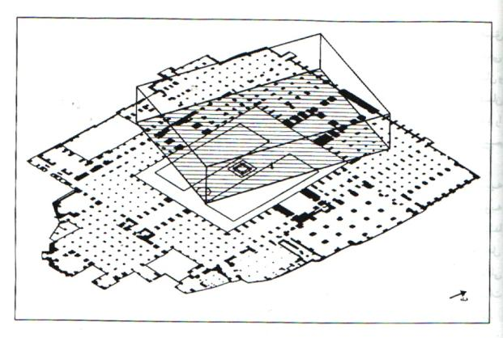
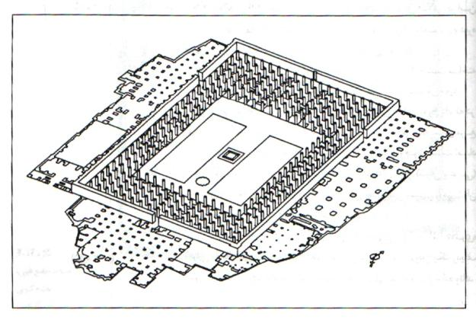
معماری اسلامی
. مسجد جامع اصفهان (طرح اولیه 156 ه.ق):
موزه هنر و معماری ایران (13 قرن تحول)
طرح اولیه (شبستان ستوندار) سال 156
اختلاف قبله کنونی و قدیمی (20-30درجه)
تخریب در سال 226 و ساختن مسجد بزرگتر
طرح جدید، شبستان ستوندار اطراف میانسرا
توسعۀ یک دهانه به داخل در دورۀ آل بویه
در قرن 5و6 تبدیل به چهارایوانی
دو گنبد جنوبی (473ه.ق) و شمالی (481ه.ق)
- بنای اولیه بر روی بنایی ساسانی

Slide 15
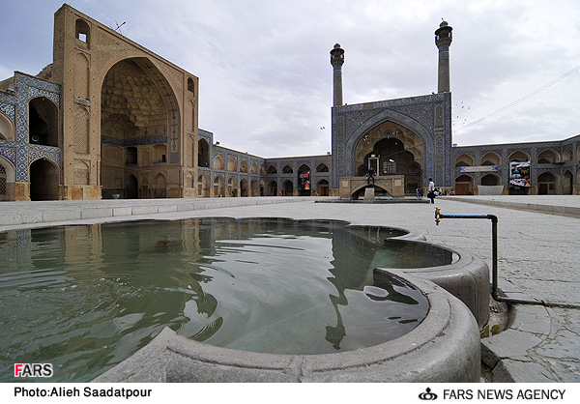
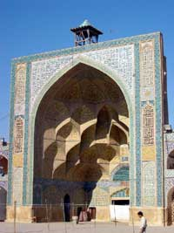
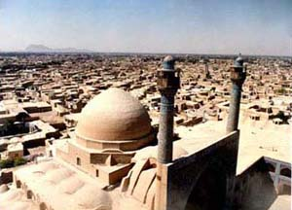
معماری اسلامی
. مسجد جامع اصفهان (بنای امروزی)

Slide 16
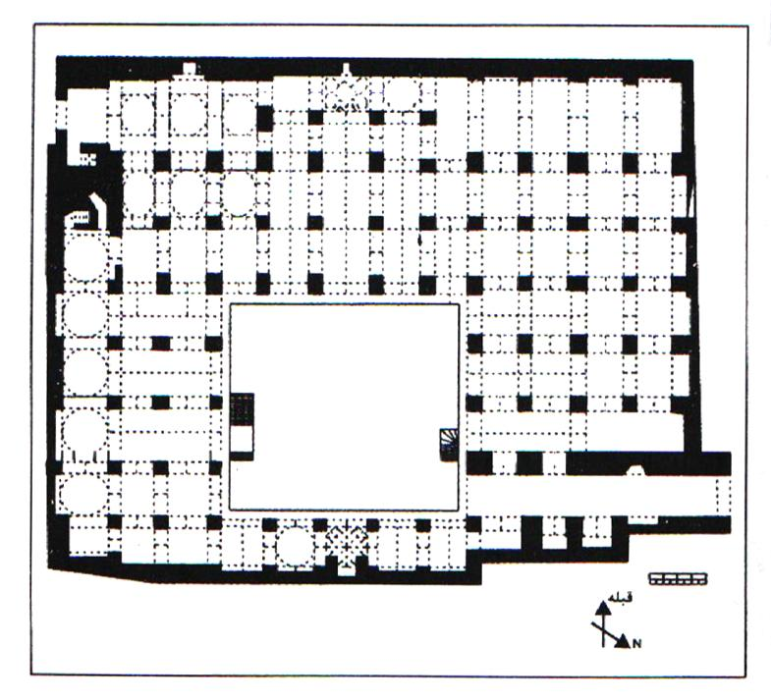
معماری اسلامی
. مسجد جامع نائین: (349ه.ق)
طرح شبستان ستوندار
کهن ترین بخش شبستان جنوبی
قوس های کاملاً جناغی
گچبریهای داخلی و روی ستون ها
ویژگیهای خراسانی به شکل ضعیف
منارۀ چند ضلعی
منبر و در چوبی زیبا (قرن 8)

Slide 17
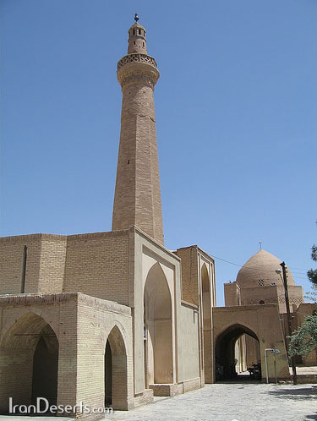
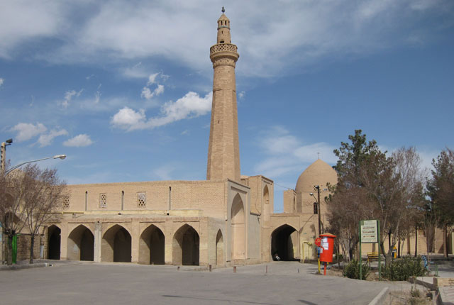
معماری اسلامی
. مسجد جامع نائین:

Slide 18
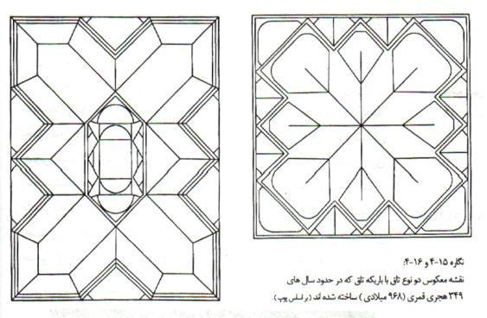
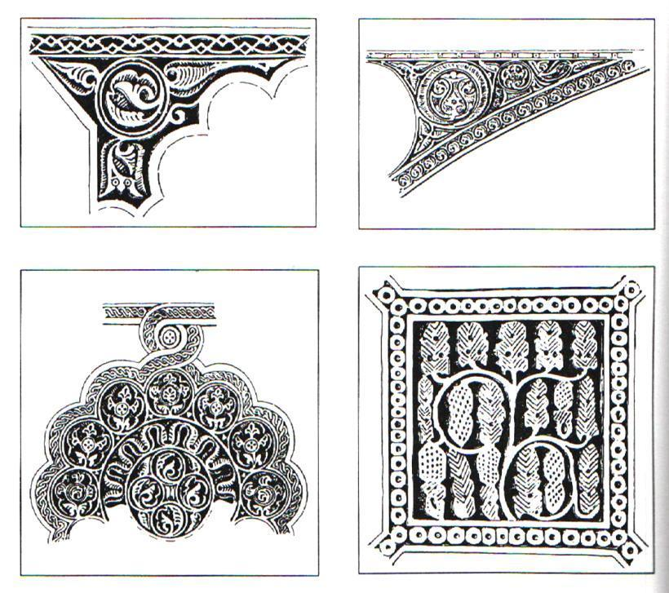
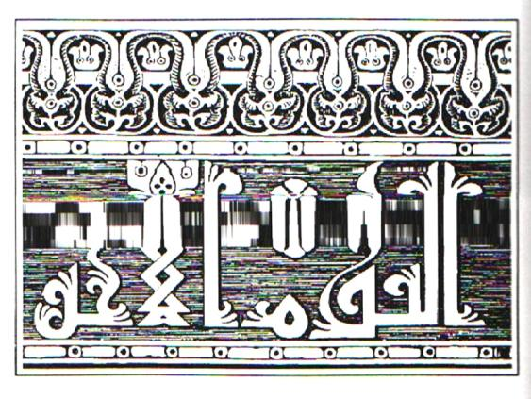
معماری اسلامی
. تزئینات مسجد جامع نائین:

Slide 19
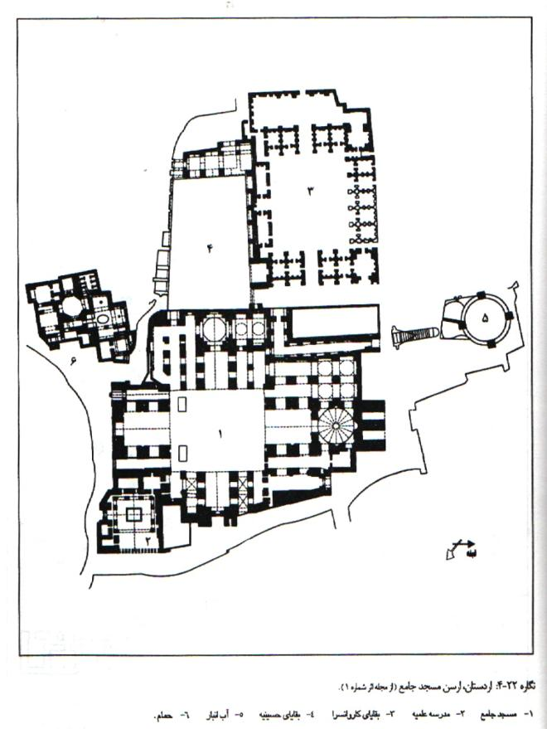
معماری اسلامی
. مسجد جامع اردستان: (قرن 2و3ه.ق)
طرح اولیه شبستان ستوندار
احتمالاً بر روی بنایی ساسانی
توسعه مسجد در طول زمان طولانی
مسجد واقع در یک ارسن
دارای حیاطی به اندازۀ حیاط کنونی
شکل ستونها متفاوت (از دوره های مختلف)
گچبری بر روی قوس ها و ستون ها
استفاده از آجرهای نقاشی شده
دیوارهای خارجی از آجرهای خشتی قطور
دیوارهای داخلی از آجر و ملات گچ

Slide 20
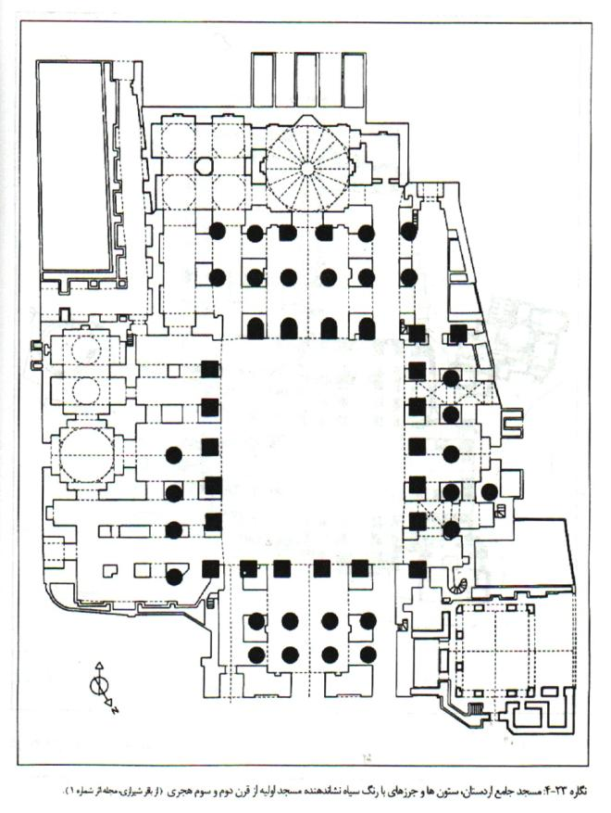
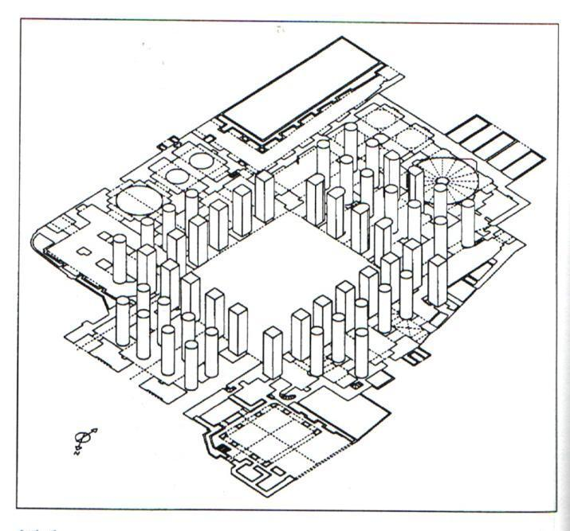
معماری اسلامی
. مسجد جامع اردستان:
- موقعیت مسجد اولیه

Slide 21
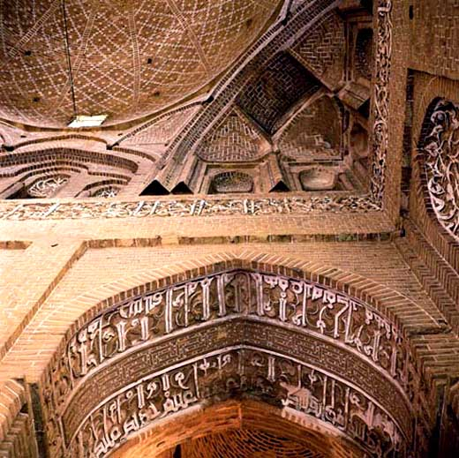
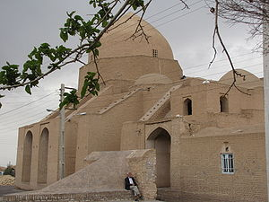
معماری اسلامی
. مسجد جامع اردستان:
- مسجد کنونی

Slide 22
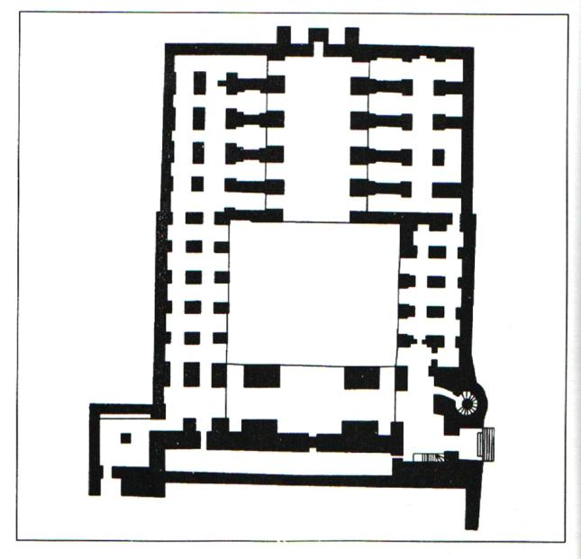
معماری اسلامی
. مسجد جامع نیریز: (قرن 4ه.ق)
مسجد اولیه به شکل یک ایوان (گیری)
این ایوان یک آتشکده بوده است
پوشش ایوان بوسیلۀ طاق گهواره ای
میانسرا در دورۀ قاجار اضافه شده
دارای تزئینات و کتیبه های گچبری
محراب گچبری زیبا
اولین بررسی ها روی مسجد توسط گدار
قدیمی ترین تاریخ بر محراب ایوان (363ه.ق)

Slide 23
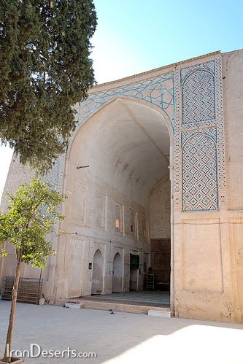
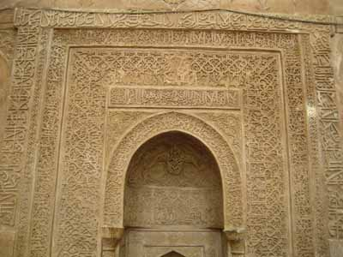
معماری اسلامی
. مسجد جامع نیریز:
- مسجد کنونی

Slide 24
معماری اسلامی
. شیوۀ رازی:
. معماری:
شیوۀ رازی ترکیبی از شیوۀ پارسی، شکوه شیوۀ پارتی و ریزه کاری شیوۀ خراسانی
آغاز این شیوه از شمال ایران و سپس در شهر ری
در دوره های آل زیار، آل بویه، سلجوقی، اتابکان و خوارزمشاهیان
اشتراک بین اواخر شیوۀ خراسانی و اوایل شیوۀ رازی (مقبرۀ امیر اسماعیل سامانی، مزار ارسلان جاذب و منارۀ ایاز)
ظهور ساختمانهایی با کاربری جدید (آرامگاه های برجی و میل ها)
آرامگاه های برجی به شکل 4گوشه، 5گوشه، 6گوشه، 8گوشه، استوانه و پره دار
میل ها هم راهنما و هم یادبود سازندۀ خود
تبدیل مساجد شبستانی به چهارایوانی (احتمالاً مسجد زواره از ابتدا چهارایوانی)
حذف ستونهای نزدیک محراب و ایجاد گنبدخانه (مسجد جامع اصفهان و اردستان)

Slide 25
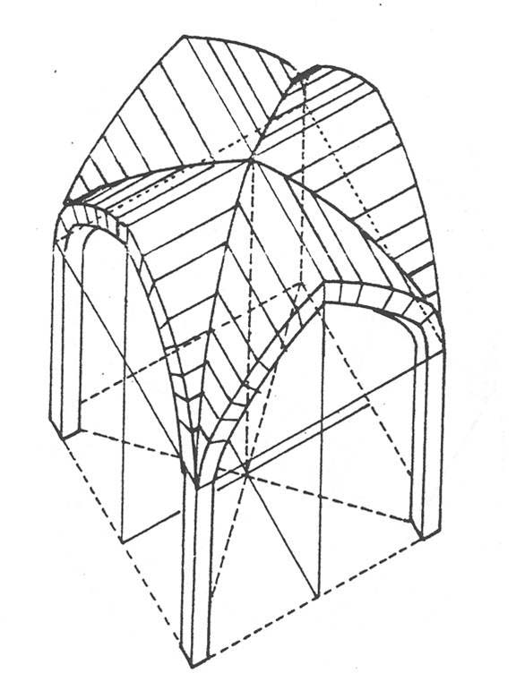
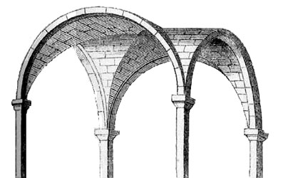
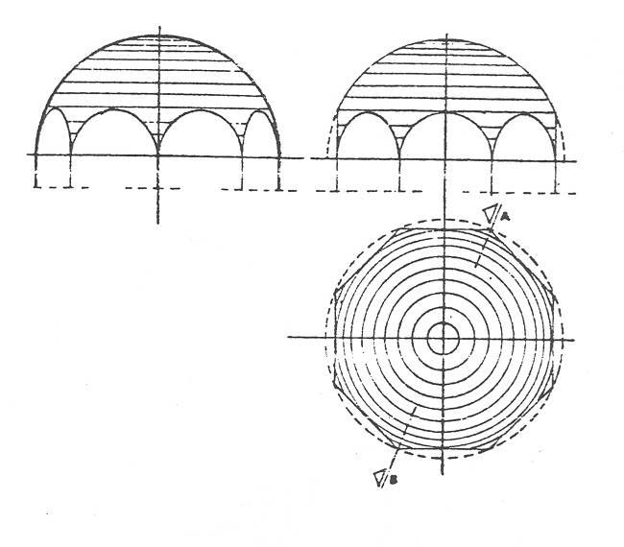
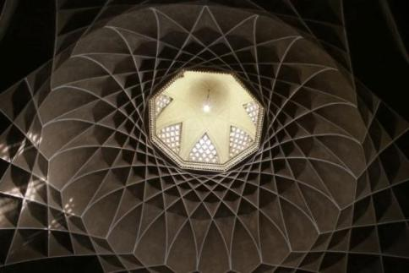
معماری اسلامی
. نیارش:
پیشرفت تکنولوژی تاق و گنبد و استفاده از تاق تیزه دار
استفاده از تاق های چهار بخش، کاربندی، کلنبو و چهارترک به جای تاق آهنگ

Slide 26
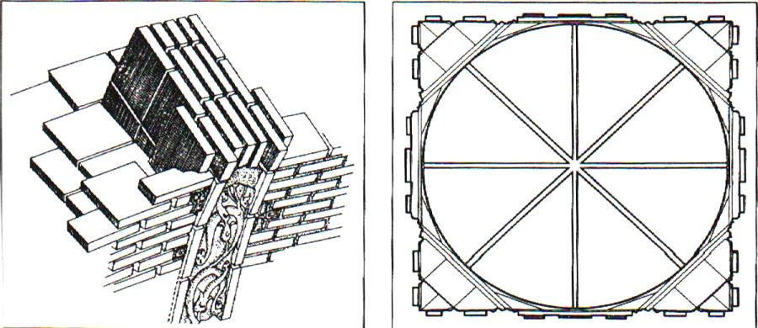
معماری اسلامی
. نیارش:
استفاده از گنبد گسستۀ نار (برجهای خرقان) و گنبد گسسته رک (گنبد قابوس)
استفاده از گنبد خاگی مازه دار (گنبد تاج الملک مسجد جامع اصفهان)
استفاده از گنبدهای دوپوستۀ پیوسته (مسجد جامع برسیان، اردستان و زواره)
ساخت گنبد ترکین با تویزه (گنبد نظام الملک، مسجد برسیان و اردستان)
استفاده از مصالح مرغوب (آجر پیش بُرلعابدار )

Slide 27
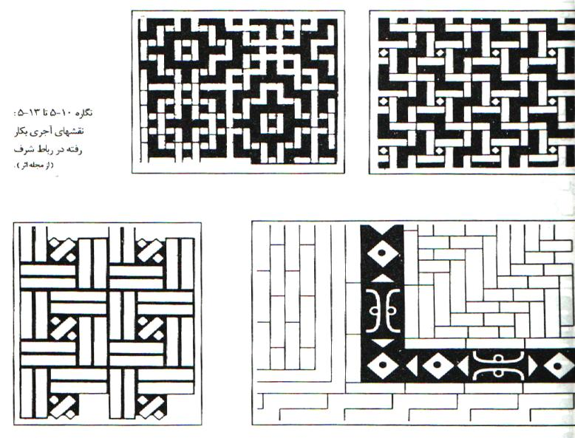
معماری اسلامی
. آرایه:
تزئینات با خطوط شکسته و گره سازی با آجر و کاشی (معقلی)
گچبری شیرشکری، برجسته، زبره، برهشته و گچ تراش
استفاده از کاربندی و تاق پتکانه (قوسها و تاقهای کوچک روی هم)
تزئینات آجری رباط شرف:

Slide 28
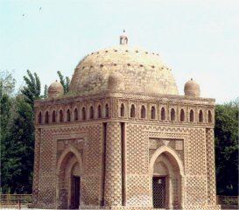
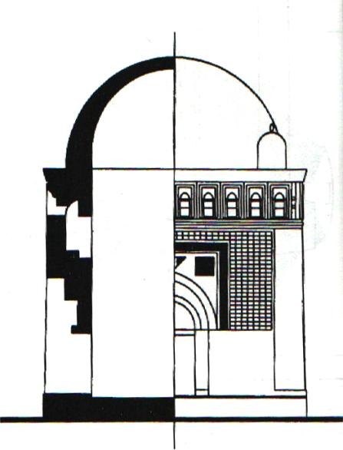
معماری اسلامی
. مقبرۀ امیر اسماعیل سامانی: بخارا، 295ه.ق
در اواخر دورۀ خراسانی ولی با ویژگیهای شیوۀ رازی
گنبد دوپوش که پوستۀ خارجی تخریب شده و «شنگه» آن باقی مانده
استفاده از قوس جناغی در ورودی و قوس مازه ای در پنجره ها و نورگیرها

Slide 29
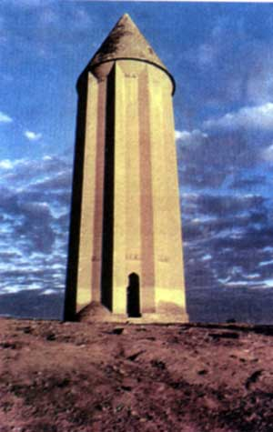
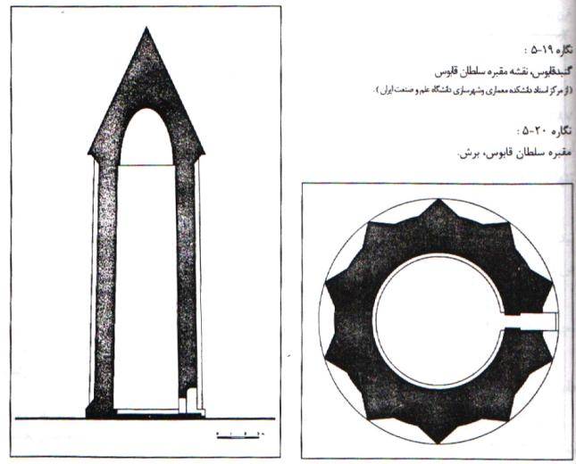
معماری اسلامی
. گنبد قابوس: گنبد قابوس، 397ه.ق
هم میل راهنما و نشانۀ شهر و هم مقبرۀ قابوس (ارتفاع 55/5متر روی تپۀ 15متری)
پلان دایره ای با 10 «پاپیل»
گنبد دوپوستۀ رُک (آهیانه، قوس بستو با خیز زیاد)
استفاده از آجر پیش بر و تزئینات آجری کم

Slide 30
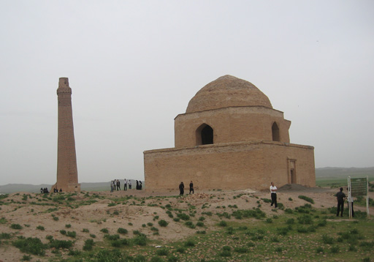
معماری اسلامی
. آرامگاه ارسلان جاذب: نزدیک مشهد، 419-387ه.ق
گنبدخانۀ دوطبقه و گنبد دوپوسته و یک منار بلند
آجرکاری کله راسته در نما و آجرکاری خفته راسته در زیر گنبد

Slide 31
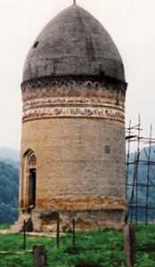
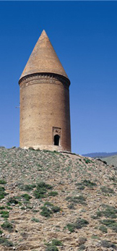
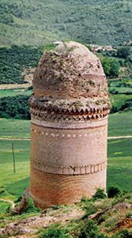
معماری اسلامی
. برج رسگت، رادکان و لاجیم: نزدیک گرگان، 413-407ه.ق
برج رسگت برج رادکان برج لاجیم

Slide 32
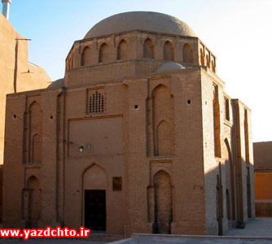
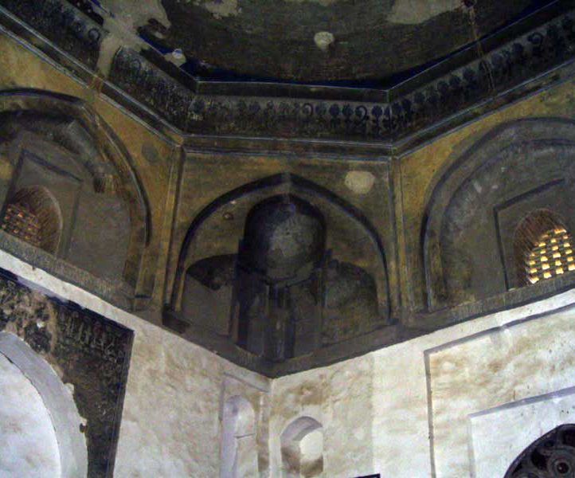
معماری اسلامی
. گنبد دوازده امام یزد: 429ه.ق
پلان آن شبیه آتشکده است - گنبد کنونی یک پوسته
محراب با گچبری برهشته – استفاده از نقاشی روی گچ در کتیبه ها

Slide 33
معماری اسلامی
. برج های خرقان: قزوین 486-460ه.ق
پلان هشت گوش و دارای هشت پیلک و دارای آجرکاری زیبا
از قدیمی ترین گنبدهای دوپوستۀ گسسته

Slide 34
معماری اسلامی
. مسجد جامع اصفهان:
در شیوۀ رازی طرح شبستانی شیوۀ خراسانی به چهار ایوانی تبدیل شد
گنبد نظام الملک پشت ایوان جنوبی (473ه.ق)
گنبد تاج الملک پشت ایوان شمالی (گنبد دوپوستۀ خاگی) (481ه.ق)
ساختن ایوان جنوبی (صاحب)، شمالی (درویش)، غربی (استاد)، شرقی (شاگرد)
ساختن شبستانهای اطراف ایوان جنوبی و ایوان شمالی (اوایل قرن 6ه.ق)
ساختن مسجد کوچک اولجایتو و محراب زیبا در جبهۀ شمالی ایوان استاد (710ه.ق)
ساختن شبستان شمال ایوان شاگرد و یک مسجد و یک مدرسه نزدیک آن (768ه.ق)
ساختن شبستان بیت الشتاء در پشت ایوان استاد در دورۀ تیموری (851ه.ق)
ساختن دو منارۀ ایوان صاحب و تزئینات در قسمتهای مختلف (882-872ه.ق)
ساختن چهلستون شاه عباسی در غرب ایوان صاحب در دورۀ صفوی (1006ه.ق)
تزئینات و جزئیات بنای مسجد در زمانهای مختلف در حال توسعه بوده است

Slide 35
معماری اسلامی
. پلان مسجد جامع اصفهان

Slide 36
معماری اسلامی
. مسجد جامع اصفهان

Slide 37
معماری اسلامی
. مسجد برسیان: 493-491ه.ق
مناره و ایوان جلوی گنبدخانه الحاقی
گنبد دوپوستۀ پیوسته که پوستۀ خارجی به روش ترکین

Slide 38
معماری اسلامی
. حرم شاه عبد العظیم: شهر ری - اواخر قرن پنجم ه.ق
ابتدا بنای چهارگوشه ای که از چهار طرف باز بوده
گنبد دوپوسته گسسته

Slide 39
معماری اسلامی
. مسجد جامع گلپایگان: 512-498ه.ق
ابتدا دارای یک گنبدخانه با پلانی شبیه آتشکده
گنبد به روش ترکین – تزئینات آجری زیبا – بدنۀ برخی ستونها پیلک دار

Slide 40
معماری اسلامی
. مسجد جامع قزوین: 509-507ه.ق
گنبد یک پوسته و روی آن یک شنگه (گنبد دوپوسته ناتمام)
استفاده از تزئینات برگ کنگری (تزئین ساسانی) در دیوارهای زیر گنبد

Slide 41
معماری اسلامی
. رباط شرف: نزدیک سرخس 508ه.ق (موزۀ آجرکاری معماری ایران)
دارای دو حیاط تو در تو (ساخت حیاط ها در دو زمان متفاوت)
دو میانسرای کوچک چهارصفه در انتها (کهنترین خانه های چهار صفه)
تأمین آب با باران ازطریق هدایت آب باران بامها به آب انبار

Slide 42
معماری اسلامی
. مسجد جامع زواره: 530ه.ق معمار: استاد محمود اصفهانی (غازی)
بر روی یک بنای قدیمی (اعتقاد دارند که از ابتدا چهار ایوانی بوده)
سقف شبستان جنوبی از تاق آهنگ
پوشش درونی گنبد بیز و پوشش بیرونی شبدری تند
قدیمی ترین قوس های کلیل

Slide 43
معماری اسلامی
. مسجد جامع اردستان:
در شیوۀ خراسانی ساخته و در شیوۀ رازی به یک ایوانی تبدیل شد
گنبد دو پوستۀ پیوسته و پوشش شبستان از تاقهای آهنگ، ترکین و کلنبو
ایوان جنوبی(555ه.ق) – شمالی(946ه.ق) - شرقی(قرن11ه.ق) - غربی(قرن12ه.ق)
سیر تدریجی تکامل و ساخت مسجد در دوره های مختلف

Slide 44
معماری اسلامی
. گنبد سرخ مراغه: (564-527ه.ق)
. برج استوانه ای در مراغه: (563ه.ق) – استوانۀ آجری با تناسبات زیبا
. گنبد کبود مراغه: (593ه.ق) - پلان 10ضلعی – آجرکاری با کاشی های ریز (معقلی)

Slide 45
معماری اسلامی
پايان
...و اما هر پاياني را آغازي ست.

